Slide 1

คอมพิวเตอร์ฮาร์ดแวร์
ในชีวิตประจำวัน
อาจารย์สุวิชยะ รัตตะรมย์
สาขาวิชาวิทยาการคอมพิวเตอร์

Slide 2
Outline
คอมพิวเตอร์ฮาร์ดแวร์
  หน่วยรับข้อมูล (Input Unit)
  หน่วยแสดงผล (Output Unit)
  หน่วยประมวลผลกลาง (CPU: Central Processing Unit)
  หน่วยความจำหลัก (Memory Unit)
  หน่วยเก็บข้อมูลสำรอง (Secondary Storage Unit)
การเชื่อมต่อคอมพิวเตอร์กับอุปกรณ์ภายนอก

Slide 3
ฮาร์ดแวร์ (Hardware)
ชิ้นส่วนของคอมพิวเตอร์ที่สามารถจับต้องได้ มีทั้งที่ติดอยู่ภายในตัวเครื่อง และติดตั้งอยู่ภายนอก
ฮาร์ดแวร์ประกอบด้วย
  หน่วยรับข้อมูล (Input Unit)
  หน่วยแสดงผล (Output Unit)
  หน่วยประมวลผลกลาง (CPU: Central Processing Unit)
  หน่วยความจำหลัก (Memory Unit)
  หน่วยเก็บข้อมูลสำรอง (Secondary Storage Unit)

Slide 4
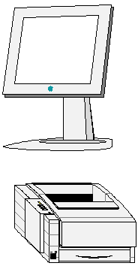
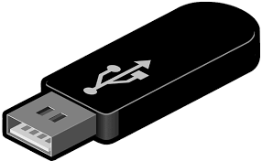
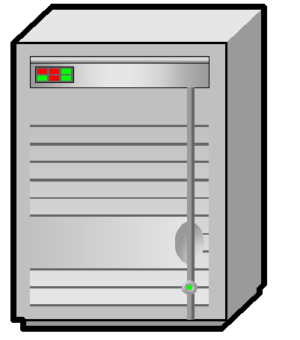
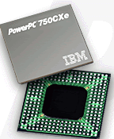
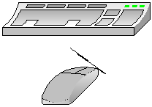
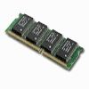
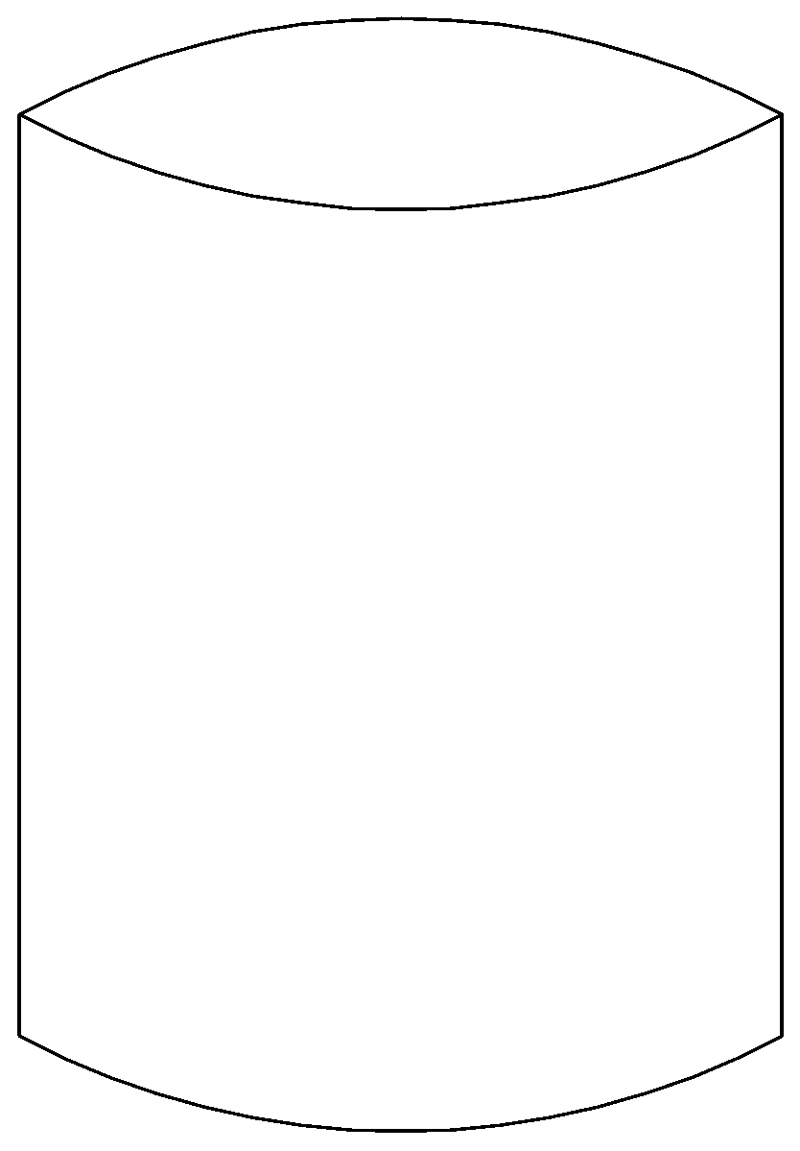
ฮาร์ดแวร์ (Hardware)
Secondary Storage
CPU
HD
Secondary Storage
Memory
Output Devices
Input Devices
4

Slide 5
หน่วยรับข้อมูล
ทำหน้าที่รับข้อมูลจากผู้ใช้เพื่อนำมาจัดเก็บหรือประมวลผล
มีหลากหลายรูปแบบ ตามแต่ลักษณะข้อมูลนำเข้า และวิธีการนำข้อมูลเข้า แต่อาจแบ่งได้เป็น 3 กลุ่มหลัก
  อุปกรณ์นำข้อมูลเข้าแบบกด (Keying Devices)
  อุปกรณ์นำข้อมูลเข้าแบบชี้ตำแหน่ง (Pointing Devices)
  อุปกรณ์นำข้อมูลเข้าแบบสแกน (Data Scanning Devices)
Usb drive, SD card ฯลฯ สามารถนำข้อมูลเข้าได้ แต่จัดอยู่ในกลุ่ม หน่วยเก็บข้อมูลสำรอง (Secondary Storage Unit)

Slide 6
อุปกรณ์นำข้อมูลเข้าแบบกด (Keyed Devices)
แป้นพิมพ์ (Keyboard) แบบต่างๆ เช่น
  Full size (104-key) Keyboard
  Mini Keyboard
  Ergonomic Keyboard
  Keyboard อื่นๆ

Slide 7
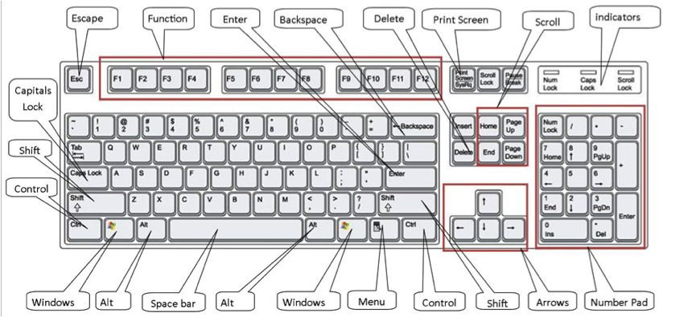
Full size 104-key Keyboard
มีแป้นตัวเลขและคีย์พิเศษต่างๆ ครบ

Slide 8
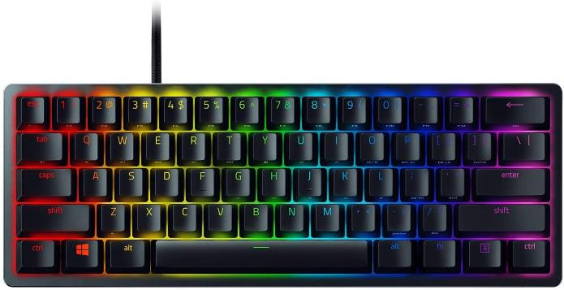
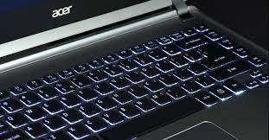
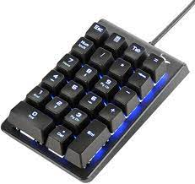
Mini Keyboard
ตัดบางปุ่มทิ้งไปเพื่อขนาดที่เล็กลง
ถ้าพิมพ์ตัวเลขบ่อยๆ อาจต้องซื้อ Numpad เพิ่มเติม

Slide 9
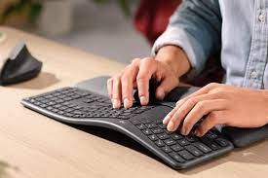

Ergonomic Keyboard
ออกแบบตามหลักสรีศาสตร์

Slide 10
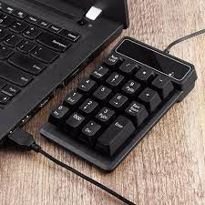
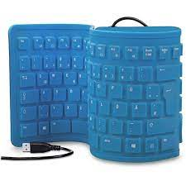
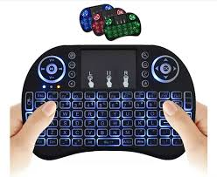
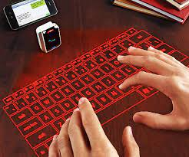
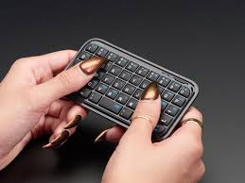
Keyboard อื่นๆ

Slide 11
อุปกรณ์นำข้อมูลเข้าแบบชี้ตำแหน่ง (Pointing Devices)
ช่วยสำหรับการชี้ตำแหน่งการทำงานของข้อมูล
ใช้กับการสั่งการแบบ GUI (Graphic User Interface)

Slide 12
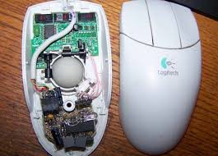
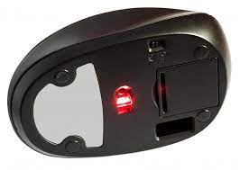
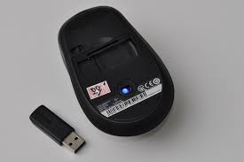
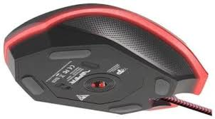
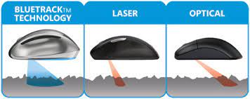
อุปกรณ์นำข้อมูลเข้าแบบชี้ตำแหน่ง (Pointing Devices)
Mouse
ยุคเก่า - ใช้ลูกกลิ้งเป็นตัวกำหนดการเคลื่อนที่ ใช้ได้บนพื้นผิวจำกัด
ยุคใหม่ - ใช้แสงเป็นตัวกำหนดการเคลื่อนที่ ใช้ได้บนพื้นผิวหลากหลายมากขึ้น

Slide 13
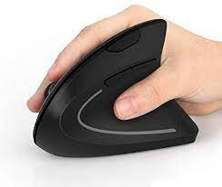
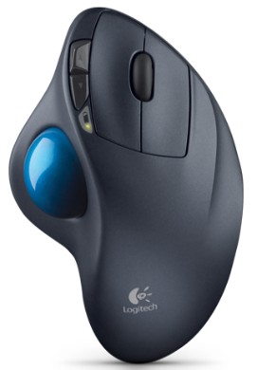
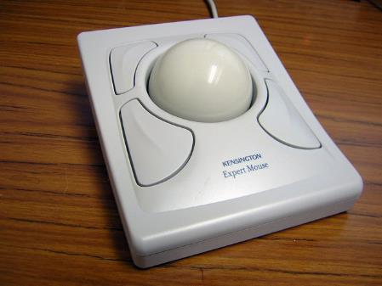
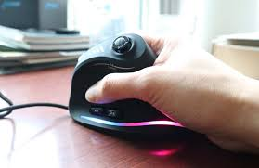
อุปกรณ์นำข้อมูลเข้าแบบชี้ตำแหน่ง (Pointing Devices)
Ergonomic Mouse / trackball

Slide 14
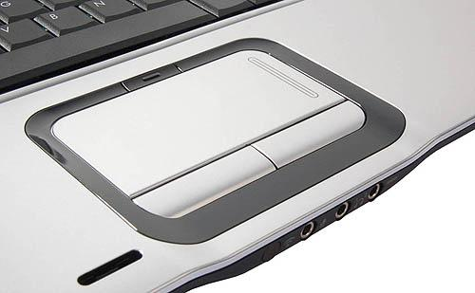

อุปกรณ์นำข้อมูลเข้าแบบชี้ตำแหน่ง (Pointing Devices)
Track point / Touch Pad
มักพบใน notebook

Slide 15
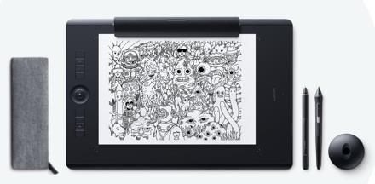
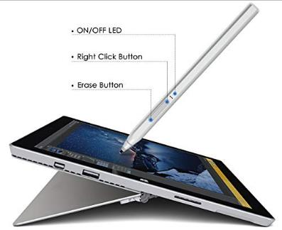
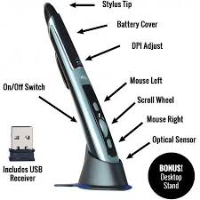
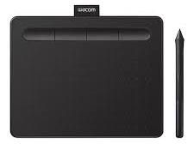
อุปกรณ์นำข้อมูลเข้าแบบชี้ตำแหน่ง (Pointing Devices)
Stylus / Pen mouse
นิยมใช้ในงาน
Computer Graphic

Slide 16
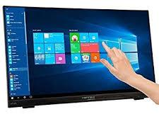
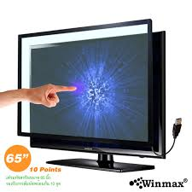
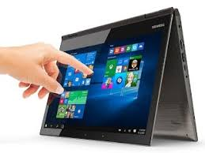
อุปกรณ์นำข้อมูลเข้าแบบชี้ตำแหน่ง (Pointing Devices)
Touch screen
เป็นทั้ง input/output

Slide 17
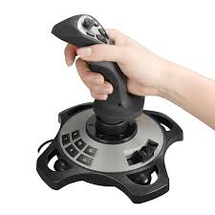
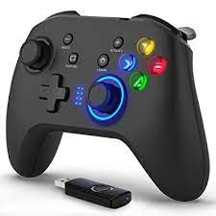
อุปกรณ์นำข้อมูลเข้าแบบชี้ตำแหน่ง (Pointing Devices)
Joystick

Slide 18
อุปกรณ์นำข้อมูลเข้าแบบสแกน (Data Scanning Devices)
these devices are used for direct data entry to the computer systems
  นำเข้าเสียง เช่น Microphone
  นำเข้าภาพ, วีดีโอ เช่น webcam, digital camera, video-capture card
  นำเข้าโดยการอ่านจากแสง เช่น Bar-code Reader, Scanner, Fingerprint scanner, eye scanner
  นำเข้าโดยวิธีอื่นๆ

Slide 19
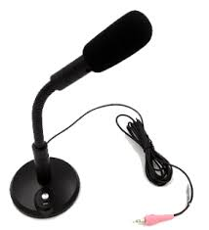
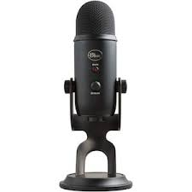
อุปกรณ์นำข้อมูลเข้าแบบสแกน (Data Scanning Devices)
นำเข้าเสียง
Dynamic Microphone
Condenser Microphone

Slide 20
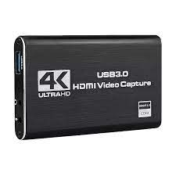
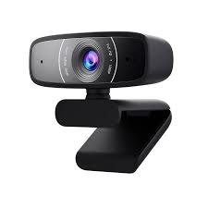
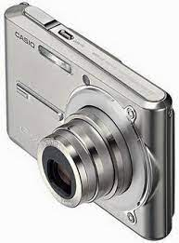
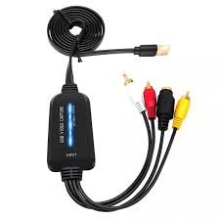
อุปกรณ์นำข้อมูลเข้าแบบสแกน (Data Scanning Devices)
นำเข้าภาพ

Slide 21
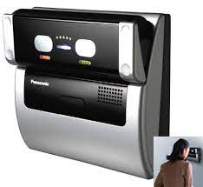
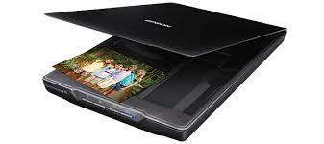
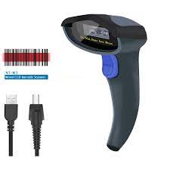
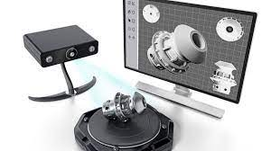
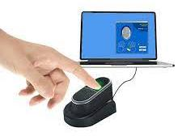
อุปกรณ์นำข้อมูลเข้าแบบสแกน (Data Scanning Devices)
นำเข้าโดยการอ่านจากแสง

Slide 22
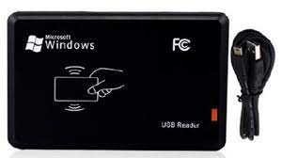
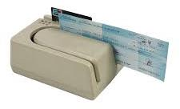
อุปกรณ์นำข้อมูลเข้าแบบสแกน (Data Scanning Devices)
นำเข้าโดยวิธีอื่นๆ
RFID Reader
MICR : Magnetic Ink Character Reader

Slide 23
หน่วยแสดงผล
ทำหน้าที่แสดงผลลัพธ์จากคอมพิวเตอร์ไปยังผู้ใช้ แบ่งได้เป็น 2 ประเภท
  หน่วยแสดงผลชั่วคราว (Soft copy) เป็นการแสดงผลให้ผู้ใช้ได้ทราบในขณะนั้น แต่เมื่อเลิกการทำงานหรือเลิกใช้แล้วจะหายไป เช่น จอภาพ (Monitor), อุปกรณ์ฉายภาพ (Projector), อุปกรณ์เสียง(Audio Output)
  หน่วยแสดงผลถาวร (Hard copy) เป็นการแสดงผลที่สามารถจับต้องได้และเคลื่อนย้ายได้ตามความต้องการ เช่น เครื่องพิมพ์ (Printer), เครื่องพิมพ์ 3 มิติ (3D Printer)

Slide 24
จอภาพ (Monitor) - ปัจจัยพื้นฐานที่ควรพิจารณา
ความละเอียด
  จำนวนจุดสี (pixel) ที่มี - full HD, 2K,4K
  ยิ่งละเอียดมาก ยิ่งแสดงผลได้ละเอียดขึ้น
ขนาดหน้าจอ
  หน้าจอใหญ่/กว้าง แสดงผลได้มากขึ้น
  ควรเลือกให้เหมาะสมกับความละเอียดหน้าจอ
Refresh rate – ความสามารถในการเปลี่ยนภาพหน้าจอใน 1 วินาที (หน่วย:Hz)
  จอที่มีอัตรารีเฟรชสูง สามารถแสดงภาพเคลื่อนไหวได้ต่อเนื่องขึ้น
Response time – ความเร็วในการเปลี่ยนจุดสีของจอ (หน่วย:ms)
  Response time สูงให้ภาพที่เบลอมากกว่า Response time ต่ำ

Slide 25
จอภาพ (Monitor) - ปัจจัยเสริม
มุมมองของภาพ (View angle) มองภาพในมุมต่างๆ แล้วสีสันเหมือนเดิมหรือสีเพี้ยน
ความสว่างของสี (Brightness) เร่งความสว่างได้มาก -> สู้แสงได้มาก
ความเข้มของสี (Contrast ratio) คืออัตราความต่างของสีขาวที่สุดและดำที่สุด ถ้ายิ่งค่าสูงขึ้น สีดำก็จะดำสนิทมากขึ้น สีจัดมากขึ้น
การแยกความแตกต่างของสี (Color depth) มี 6, 8, 10 bit, ยิ่ง bit มาก ยิ่งแสดงสีได้ละเอียด
ความกว้างของช่วงสี (Color gamut) - ยิ่งค่าสีกว้าง ยิ่งทำให้มองเห็นสีได้หลากหลายขึ้น มักอ้างอิงจากมาตรฐ sRGB

Slide 26
จอภาพ (Monitor) - ชนิดของหน้าจอ
TN (Twisted Nematic) Panel
  จอ LCD รุ่นแรก มีราคาถูก
  สีและมุมมองแย่ที่สุด แต่มี Refresh rate และ Response time ดีที่สุด
  เหมาะกับเกมเมอร์
IPS (In-Plane Switching) Panel
  ให้สีที่สวยและตรงที่สุด มีราคาสูงกว่า TN
  เหมาะกับงานที่เกี่ยวกับสี เช่น กราฟฟิกดีไซน์, ตัดต่อวีดีโอ
VA (Vertical Alignment) Panel
  อยู่กึ่งกลางระหว่าง TN และ IPS มีจุดเด่นที่ Contrast ratio
  เหมาะกับงานทั่วๆ ไป

Slide 27
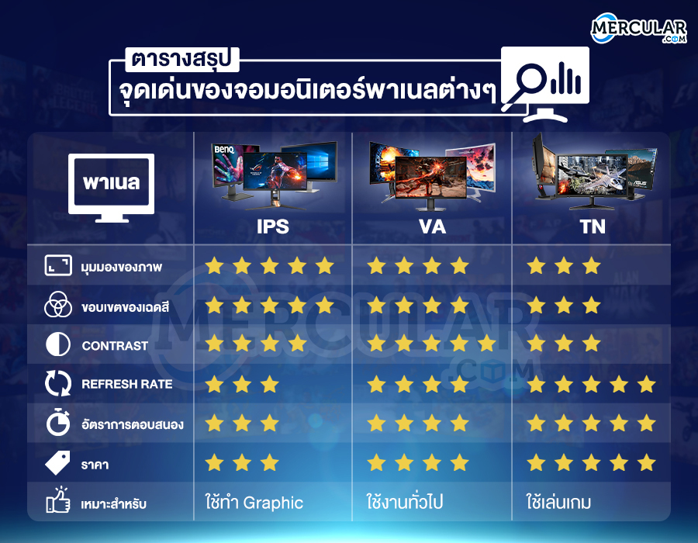
Ref : https://www.mercular.com/review-article/va-tn-ips-monitor-panelom)

Slide 28




จอภาพ (Monitor)

Slide 29


อุปกรณ์ฉายภาพ (Projector)
นิยมใช้ในการเรียนการสอนหรือการประชุม เนื่องจากสามารถนำเสนอข้อมูลให้แก่ผู้ชมจำนวนมากเห็นพร้อม ๆ กัน

Slide 30

อุปกรณ์เสียง(Audio Output)
ประกอบขึ้นจากลำโพง (Speaker) ซึ่งมีหน้าที่ในการแปลงสัญญานจากคอมพิวเตอร์ให้เป็นเสียง
การ์ดเสียง (Sound card) ซึ่งเป็นแผงวงจรเพิ่มเติมที่นำมาเสียบกับช่องเสียบขยายในเมนบอร์ดหรือพอร์ต USB เพื่อช่วยให้คอมพิวเตอร์สามารถส่งสัญญาณเสียงผ่านลำโพง รวมทั้งสามารถต่อไมโครโฟนเข้ามาที่การ์ดเพื่อบันทึกเสียง

Slide 31

เครื่องพิมพ์ (Printer)
Dot matrix Printer (เครื่องพิมพ์หัวเข็ม)
  เครื่องพิมพ์ชนิดหัวเข็ม ใช้กลไกของการกระแทกหัวเข็มผ่านผ้าหมึกลงไปในกระดาษ
  การทำงานคล้ายกับเครื่องพิมพ์ดีด
  เหมาะกับงานที่ต้องการทำสำเนาหลาย ๆ แผ่นในเวลาเดียวกัน
  ข้อดี : มีความทนทาน ผ้าหมึกราคาถูก
  ข้อเสีย : พิมพ์ได้สีเดียว มีเสียงดัง

Slide 32

เครื่องพิมพ์ (Printer)
Inkjet Printer (เครื่องพิมพ์แบบพ่นหมึก)
  ทำงานโดยการหยดหรือพ่นหมึกลงบนกระดาษ
  สามารถพิมพ์ได้ทั้งสีและขาวดำ และเติมหมึกเข้าไปเพื่อใช้งานใหม่ได้หากหมด
  มีหมึกและกระดาษหลายแบบให้เลือกตามลักษณะงาน
  ข้อดี : ใช้งานได้หลากหลายแบบ
  ข้อเสีย : หมึกมีราคาแพง, แห้งได้ถ้าไม่ได้ใช้นานๆ, หมึกซีดจางเมื่อเวลาผ่านไป

Slide 33

เครื่องพิมพ์ (Printer)
Laser Printer (เครื่องพิมพ์เลเซอร์)
  ทำงานคล้ายเครื่องถ่ายเอกสาร คือ ใช้แสงเลเซอร์สร้างประจุไฟฟ้าซึ่งจะมีผลให้ผงหมึก(Toner) สร้างภาพที่ต้องการอัดภาพนั้นลงบนกระดาษด้วยความร้อน
  มีทั้งงแบบขาวดำ (Mono) และสี (Color)
  ข้อดี : มีความเร็วในการพิมพ์สูง มีความละเอียดสูง หมึกไม่ซีดจาง
  ข้อเสีย : แบบสีราคาแพง หมึกมีให้เลือกน้อยกว่าแบบ inkjet

Slide 34
เครื่องพิมพ์ 3 มิติ (3D Printer)
คือการสร้างชิ้นงานจริงจากแบบ 3 มิติที่วาดขึ้นในโปรแกรมเขียนแบบในคอมพิวเตอร์
ส่วนใหญ่ใช้การเติมเนื้อของวัสดุทีละชั้น จนได้รูปร่างที่ตามเราออกแบบไว้
มีทั้งแบบใช้พลาสติก(ราคาถูก) ไปจนถึงผงโลหะ(ราคาแพง) ในการสร้างชิ้นงาน
สามารถสร้างชิ้นงานได้หลากหลายในเวลารวดเร็ว
ราคาถูก มีความคงทนในระดับหนึ่ง

Slide 35


เครื่องพิมพ์ 3 มิติ (3D Printer)

Slide 36
หน่วยประมวลผลกลาง (CPU: Central Processing Unit)
เปรียบเสมือนสมองของคอมพิวเตอร์ ทำหน้าที่ประมวลผลข้อมูล ได้แก่
  CPU – ตัวประมวลผลหลักของเครื่อง งานเกือบทั้งหมดของคอมพิวเตอร์จะถูกประมวลผลโดย CPU
  Coprocessor – ตัวประมวลผลร่วม ทำหน้าที่แบ่งเบาภาระของ CPU เช่น
    GPU (Graphics Processing Unit) – ประมวลผลภาพ 2 มิติ,3 มิติ, ภาพเคลื่อนไหว, วีดีโอ
    หน่วยประมวลผลเสียง - สร้างและแปลงสัญญาณเสียง
    chipset – จัดการการรับ/ส่งข้อมูลระหว่างอุปกรณ์ต่างๆ

Slide 37
CPU
 | INTEL | AMD
Series (ความแรงจากซ้าย->ขวา) | Core i3 , i5, i7, i9, และ Core X(PC) | Ryzen 3, 5, 7, 9 และ Ryzen Threadripper(PC)
Generation ล่าสุด | Gen 11 | Series 5000
รหัส CPU สำหรับ Notebook | H – ประสิทธิภาพสูง U,G,Y – ประหยัดพลังงาน | H,HS,HX – ประสิทธิภาพสูง U - ประหยัดพลังงาน
ตัวอย่าง | Core i7-1165G7, Core i9-11950H | Ryzen 5 5800U, Ryzen 7 5600H

Slide 38







CPU

Slide 39
GPU
ทำหน้าที่ประมวลผลงานกราฟิกเป็นหลัก
ปัจจุบันมีความเร็วมากกว่า CPU ในงานบางประเภท
  ส่งผลให้มีการประยุกต์ใช้งานด้านอื่น เช่น ขุดเหมืองเงินดิจิตอล, ประมวลผลงานทางด้าน AI
มีผู้ผลิตที่เป็นที่นิยม 2 ราย คือ Nvidia และ AMD
สำหรับ CPU บางรุ่น มีการรวม GPU ไว้ในตัวเลยทำให้ไม่ต้องซื้อการ์ดจอแยก
  มักพบใน notebook หรือ PC ที่ทำงานทั่วไป
  แต่จะมีการแชร์ memory (ram) ไปจากคอมพิวเตอร์ ทำให้คอมพิวเตอร์เหลือพื้นที่ ram สำหรับงานอื่นๆ น้อยลง

Slide 40



GPU

Slide 41


GPU
Mining rig (เครื่องขุดเงินดิจิตอล)

Slide 42
หน่วยความจำหลัก (Memory Unit)
เป็นอุปกรณ์ที่ใช้ในการจดจำข้อมูลและโปรแกรมต่าง ๆ ที่อยู่ระหว่างการประมวลของคอมพิวเตอร์ แบ่งออกเป็น 2 ประเภท
    Read Only Memory (ROM) เก็บข้อมูลหรือชุดคำสั่งได้ถึงแม้จะไม่มีกระแสไฟฟ้าหล่อเลี้ยง นิยมใช้เก็บชุดคำสั่งเริ่มต้นของระบบที่เรียกว่า BIOS / UEFI
    Random Access Memory (RAM) เก็บข้อมูลหรือชุดคำสั่งซึ่งจะสูญหายถ้าไม่มีกระแสไฟฟ้าหล่อเลี้ยง ใช้ในการเก็บโปรแกรมที่ทำงานในขณะนั้นไว้
      ยิ่งมีจำนวน ram มาก ยิ่งเปิดโปรแกรมพร้อมกันได้มาก

Slide 43
Random Access Memory (RAM)
RAM ที่นิยมใช้ในปัจจุบัน เรียกว่า DDR RAM โดยมีตั้งแต่ DDR , DDR2 , DDR3 ถึง DDR4
มีลักษณะเป็นแผงวงจรที่มีหน่วยความจุเป็น GB.(Giga Bytes)
  1 GB. , 2 GB. , 4 GB. , 8 GB. , 16 GB. , …
นิยมใส่เป็นคู่ จะช่วยเพิ่มความเร็วในการเข้าถึงได้
  แต่ควรเป็นยี่ห้อเดียวกัน, ขนาดเท่ากัน, รุ่นเดียวกัน
สำหรับ windows10 ควรมี ram ขนาดอย่างน้อย 4 GB. (แนะนำ 8 GB.)
RAM ใน PC กับ Notebook ใช้ร่วมกันไม่ได้ เนื่องจาก package ต่างกัน (แต่เป็น DDR RAM เหมือนกัน)

Slide 44


Random Access Memory (RAM)
RAM for PC
RAM for Notebook
Warning!!! : ถ้าจะเพิ่มแรม ต้องดูก่อนว่าคอมพิวเตอร์มีช่องเสียบแรมเหลือหรือไม่

Slide 45


Random Access Memory (RAM)
RAM slot (PC)
RAM slot (Notebook)

Slide 46
หน่วยเก็บข้อมูลสำรอง (Secondary Storage Unit)
มีหน้าที่ในการเก็บข้อมูลหรือโปรแกรม เหมือนกับ หน่วยความจำหลัก
แต่เป็นการจัดเก็บข้อมูลและโปรแกรมไว้ใช้ในภายหลังได้
แม้จะปิดเครื่องคอมพิวเตอร์ ข้อมูลและโปรแกรมที่เก็บไว้ ไม่สูญหายหรือถูกลบทิ้ง
ที่ใช้ในปัจจุบัน เช่น Hard Drive & External Hard Drive, USB Mass Storage device, Flash Memory card, รวมไปถึง Optical Disk Drive (ไม่พบในเครื่องรุ่นใหม่ๆ แล้ว)

Slide 47
Hard Drive & External Hard Drive
Hard Drive อุปกรณ์หลักในการจัดเก็บข้อมูลของเครื่องคอมพิวเตอร์
  ทำหน้าที่จัดเก็บระบบปฏิบัติการรวมถึงโปรแกรมต่างๆ ที่ใช้ในเครื่องไว้
External Hard Drive ฮาร์ดไดรฟ์ภายนอกที่ไม่ได้ติดตั้งไว้ในเครื่องคอมพิวเตอร์ เป็นอุปกรณ์จัดเก็บข้อมูลซึ่งมักใช้ในการจัดเก็บข้อมูลขนาดใหญ่
แบ่งได้ 2 แบบ คือ Hard Disk Drive (HDD) และ Solid State Drive (SSD)

Slide 48
Hard Drive & External Hard Drive
Hard Disk Drive (HDD)
  ฮาร์ดไดรฟ์ที่มีมาตั้งแต่ยุคแรกๆ
  ใช้แผ่นดิสก์แม่เหล็กในการจัดเก็บข้อมูล
  การอ่าน/เขียน จะใช้หัวอ่านเคลื่อนไปยังดิสก์ที่หมุนอย่างรวดเร็ว ลักษณะคล้ายเครื่องเล่นแผ่นเสียง
    ดิสก์จะหมุนระหว่าง 5,400 ถึง 15,000 รอบต่อนาที (RPM : revolutions per minute) ยิ่งหมุนเร็ว ยิ่งเข้าถึงข้อมูลได้เร็ว
  ข้อดี : มีความจุสูง ราคาถูก
  ข้อเสีย : ช้ากว่า SSD พอสมควร ไม่ทนต่อการกระแทก

Slide 49




Hard Drive & External Hard Drive
Hard Disk Drive (HDD)
เชื่อมต่อด้วยมาตรฐาน SATA 3.0

Slide 50
Hard Drive & External Hard Drive
Solid State Drive (SSD)
  ฮาร์ดไดรฟ์ยุคใหม่
  ใช้หน่วยความจำแฟลชในการจัดเก็บข้อมูล (เช่นเดียวกับ Flash Drive)
  ไม่มีส่วนที่ต้องเคลื่อนไหว
  ข้อดี : มีความเร็วสูงกว่า HDD มาก ทนต่อการกระแทก
  ข้อเสีย : มีความจุน้อยกว่า HDD ราคาแพง
  นิยมใช้ SSD ทำ External Hard Drive

Slide 51
Hard Drive & External Hard Drive
รูปแบบการเชื่อมต่อ Solid State Drive (SSD)
  2.5-inch SATA : เชื่อมต่อด้วยมาตรฐาน SATA (มาตรฐานการเชื่อมต่อ HDD) เพื่อให้สามารถเปลี่ยนแทน HDD ได้
  SSD Add-in Card (AIC) : มีลักษณะเป็นการ์ดเสียบลงเมนบอร์ดผ่าน PCIe bus ซึ่งให้ความเร็วสูงกว่า SATA ถึง 4.5 เท่า
    มีในเครื่อง PC เท่านั้น และต้องดูด้วยว่ามีช่อง PCIe เหลือหรือไม่
  mSATA เป็นมาตรฐาน SATA เช่นเดียวกัน แต่มีขนาดเล็กลงเพื่อใช้ใน Notebook ปัจจุบันไม่ค่อยพบแล้ว
  M.2 เป็นการเชื่อมต่อแบบล่าสุด โดยลดขนาดให้เล็กลง มีทั้ง
    M.2 SATA ความเร็วเท่า SATA
    M.2 PCIe (NVMe) ความเร็วเท่า AIC (เร็วกว่า SATA 4.5 เท่า)

Slide 52


AIC

Slide 53



External Hard Drive (SSD) เชื่อมต่อผ่าน USB 2.0 หรือ 3.0

Slide 54
USB Mass Storage device
มีหลายชื่อเรียก เช่น Flash Drive, Thumb Drive, USB Drive
เก็บข้อมูลโดยใช้หน่วยความจำแบบ Flash เช่นเดียวกับ SSD
ส่วนใหญ่ความจุ 8 GB. – 2 TB.
ถ้าเทียบกับ Exernal Hard Drive, Flash drive จะทนทานกว่า (ด้วยขนาดที่เล็กกว่า) แต่ราคาแพงมากกว่าถ้าความจุเท่ากัน

Slide 55



USB Mass Storage device

Slide 56


Flash Memory card
ใช้ได้ในหลายอุปกรณ์
คอมพิวเตอร์บางเครื่องมีช่องอ่าน card เหล่านี้เลย
หรือซื้ออุปกรณ์ประเภท card reader มาเชื่อมต่อแทนได้

Slide 57

Optical Disk Drive
ใช้ในการอ่าน/เขียนแผ่น CD, DVD
แต่เนื่องจากช้า, ความจุต่ำ จึงถูกแทนที่ด้วย Flash Drive

Slide 58
การเชื่อมต่อคอมพิวเตอร์กับอุปกรณ์ภายนอก
ในการเลือกใช้คอมพิวเตอร์ นอกจากอุปกรณ์ต่างๆ ที่ต้องพิจารณาแล้ว ช่องทางการเชื่อมต่อ (port) ที่มีให้ ก็เป็นอีกปัจจัยสำคัญ
  ต้องมีการเชื่อมต่อตัวเครื่องกับอุปกรณ์ต่างๆ เช่น จอภาพ, ลำโพง, keyboard, mouse, printer ฯลฯ
โดยเฉพาะ Notebook ซึ่งมักจะให้ port มาจำกัด
ดังนั้นต้องเลือกทั้งคอมพิวเตอร์และอุปกรณ์ที่เชื่อมต่อกันได้
มี port หลายแบบ สำหรับอุปกรณ์หลายประเภท ดังนี้

Slide 59
การเชื่อมต่อคอมพิวเตอร์กับอุปกรณ์ภายนอก
USB port
  เชื่อมต่อกับ keyboard, mouse, flash drive, printer, ฯลฯ
  มีหลายเวอร์ชั่น (เวอร์ชั่นหลัง ความเร็วสูงกว่า)
  มีหน้าตา 2 แบบ คือ Type A และ Type C
  บาง port สามารถชาร์จไฟให้อุปกรณ์อื่นได้โดยไม่ต้องเปิดคอมพิวเตอร์
  Notebook บางเครื่องมี port type C ที่รองรับการชาร์จไฟให้โน้ตบุ้คโดยใช้อุปกรณ์ชาร์จที่รองรับ รวมถึงสามารถต่อจอภาพภายนอกผ่าน port นี้ด้วย

Slide 60




การเชื่อมต่อคอมพิวเตอร์กับอุปกรณ์ภายนอก
USB port

Slide 61
การเชื่อมต่อคอมพิวเตอร์กับอุปกรณ์ภายนอก
Thunderbolt
  หน้าตาแบบเดียวกับ USB Type C ผลักดันโดย intel
  ความเร็วในการถ่ายข้อมูลสูงเทียบเท่า USB 4.0
  รองรับมาตรฐาน USB สามารถนำอุปกรณ์ USB มาเสียบได้
  เวอร์ชั่นล่าสุด รองรับการชาร์จไฟให้คอมพิวเตอร์, รองรับการต่อจอนอก, รองรับการต่อการ์ด GPU นอก
  มีในเครื่องคอมพิวเตอร์ราคาสูง เช่น macbook รุ่นใหม่ๆ , เครื่องคอมพิวเตอร์ที่ใช้ CPU intel

Slide 62

การเชื่อมต่อคอมพิวเตอร์กับอุปกรณ์ภายนอก
Thunderbolt
บางเครื่องไม่มีสัญลักษณ์บอก

Slide 63

การเชื่อมต่อคอมพิวเตอร์กับอุปกรณ์ภายนอก
เนื่องจากการเชื่อมต่ออุปกรณ์โดยส่วนมากในยุคปัจจุบัน สามารถเชื่อมต่อผ่าน USB Type C หรือ Thunderbolt ที่รองรับ
ดังนั้น ถ้า Notebook มี port ดังกล่าว อาจใช้ USB Hub เพื่อเพิ่มช่องทางได้

Slide 64

การเชื่อมต่อคอมพิวเตอร์กับอุปกรณ์ภายนอก
Port ต่อจอภาพ
เลือกเครื่องและจอให้ตรงกัน

Slide 65


การเชื่อมต่อคอมพิวเตอร์กับอุปกรณ์ภายนอก
Audio port
Line in
Line out, หูฟัง
สำหรับแจ็คไมค์ + หูฟังในตัวเดียวกัน
Microphone
เลือกเครื่องและจอให้ตรงกัน

Slide 66

การเชื่อมต่อคอมพิวเตอร์กับอุปกรณ์ภายนอก
Ethernet port (Rj45)
  สำหรับการเชื่อมต่อ Lan แบบมีสาย
เลือกเครื่องและจอให้ตรงกัน

Slide 67


